Slide 2

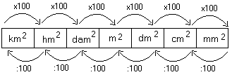
KHỞI ĐỘNG
Các đơn vị đo diện tích đã học
Lớn hơn mét vuông
Nhỏ hơn mét vuông
Mét vuông

Slide 3
Thứ sáu ngày 8 tháng 10 năm 2021
Toán
Luyện tập chung
(Trang 31-32)

Slide 4
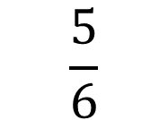
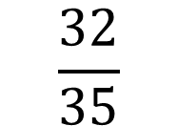

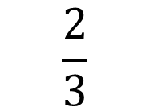
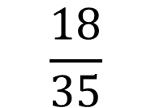
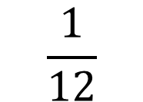
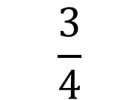
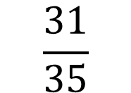
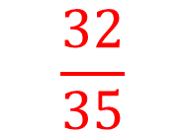
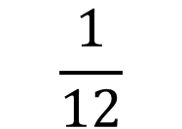
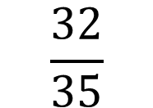
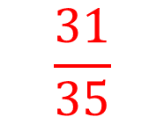
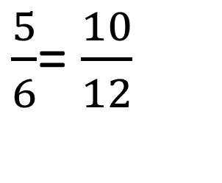
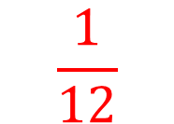
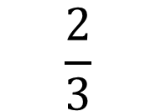
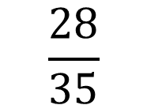
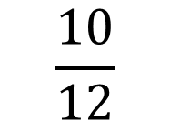
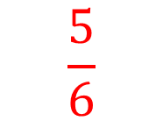
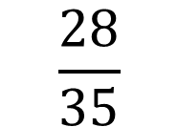
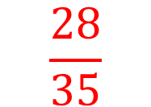
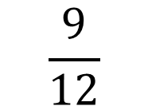
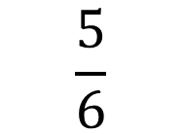
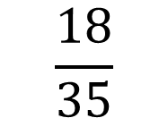

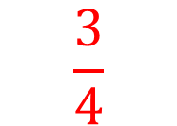
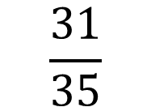
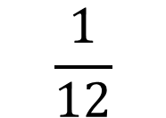
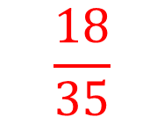
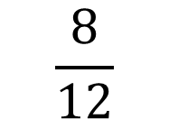
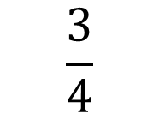
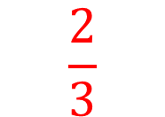
Bài 1 (tr 31): Viết các phân số sau theo thứ tự từ bé đến lớn:
a)
$$\frac{32}{35}$$
$$\frac{18}{35}$$
$$\frac{31}{35}$$
$$\frac{28}{35}$$
$$\frac{2}{3}$$
$$\frac{3}{4}$$
$$\frac{5}{6}$$
$$\frac{1}{12}$$
;
;
;
b)
;
;
;
$$\frac{18}{35}$$
$$\frac{31}{35}$$
$$\frac{32}{35}$$
a) Ta có
$$\frac{28}{35}$$
<
<
<
$$\frac{18}{35}$$
$$\frac{28}{35}$$
$$\frac{31}{35}$$
$$\frac{32}{35}$$
;
;
;
Vậy các số viết theo thứ tự từ bé đến lớn là:
b) Ta có
$\frac{2}{3}$ = $\frac{8}{12}$
$\frac{3}{4}$= $\frac{9}{12}$
$\frac{5}{6}$= $\frac{10}{12}$
$$\frac{1}{12}$$
$$\frac{8}{12}$$
$$\frac{9}{12}$$
$$\frac{10}{12}$$
;
;
vì
<
<
<
$$\frac{1}{12}$$
$$\frac{2}{3}$$
$$\frac{3}{4}$$
$$\frac{5}{6}$$
<
<
nên
<
$$\frac{1}{12}$$
$$\frac{2}{3}$$
$$\frac{3}{4}$$
$$\frac{5}{6}$$
;
;
;
Vậy các số viết theo thứ tự từ bé đến lớn là:

Slide 5





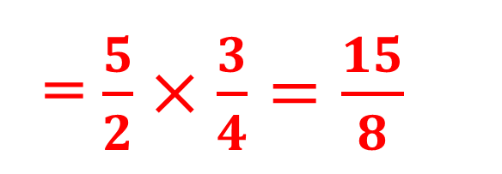

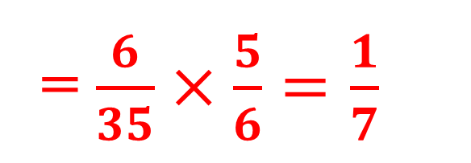



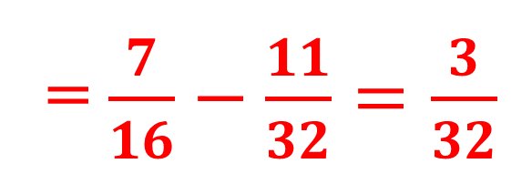



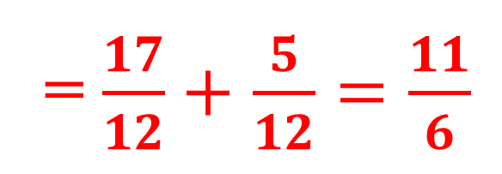
Bài 2 (tr 31): Tính
= $\frac{17}{12}+$ $\frac{5}{12}=\frac{11}{6}$
a)
$$\frac{3}{4}$$
$$\frac{2}{3}$$
$$\frac{5}{12}$$
+
+
= $\frac{7}{16}−\frac{11}{32}=\frac{3}{32}$
b)
$$\frac{7}{8}$$
$$\frac{7}{16}$$
$$\frac{11}{32}$$
-
-
= $\frac{6}{35}×\frac{5}{6}=\frac{1}{7}$
c)
$$\frac{3}{5}$$
$$\frac{2}{7}$$
$$\frac{5}{6}$$
×
×
= $\frac{5}{2}×\frac{3}{4}=\frac{15}{8}$
d)
$$\frac{15}{16}$$
$$\frac{3}{8}$$
$$\frac{3}{4}$$
:
×

Slide 6


$$\frac{3}{10}$$
Diện tích một khu nghỉ mát là 5ha. Trong đó có diện tích là hồ nước. Hỏi diện tích hồ nước là bao nhiêu mét vuông?
Bài 3 (tr 32)
Bài giải
Bài giải
Diện tích : 5 ha = 50 000 m²
Diện tích hồ nước là:
50 000 x = 15 000 (m²)
Đáp số: 15000 m²
$\frac{3}{10}$

Slide 7
Năm nay tuổi bố gấp 4 lần tuổi con. Tính tuổi của mỗi người, biết bố hơn con 30 tuổi.
Bài 4 (tr 32)
Tóm tắt
? tuổi
Bố
Con
30 tuổi
Bài giải
Hiệu số phần bằng nhau là: 4 – 1 = 3 (phần)
Tuổi của bố: 30 : 3 x 4 = 40 (tuổi)
Tuổi của con: 40 – 30 = 10 (tuổi)
Đáp số: Bố: 40 tuổi ,
Con : 10 tuổi
? tuổi

Slide 8


Nối kết quả đúng
1
1
2
3
2
+
1
x
8
4
1
1
1
x
2
+
2
2
2
1
1
7
Góc
tính nhanh
4
x
-
4
2
8

